Slide 1
আজকের ক্লাসে সবাইকে
স্বাগতম

Slide 2
পরিচিতি
শিক্ষক পরিচিতি
পাঠ পরিচিতি
মোঃ শামছুল আলম
সহকারি শিক্ষক (ইংরেজি)
নবোদয় মাধ্যমিক বালিকা বিদ্যালয়
মালিথীয়া, লাঙ্গলবাঁধ,শৈলকুপা, ঝিনাইদহ
মোবাইলঃ ০১৭২২-৯২২৬৯১।
shamsul101085@gmail.com
শ্রেণিঃ দশম
বিষয়ঃ তথ্য ও যোগাযোগ প্রযুক্তি
অধ্যায়ঃ ০৫
পাঠঃ মাল্টিমিডিয়া

Slide 3
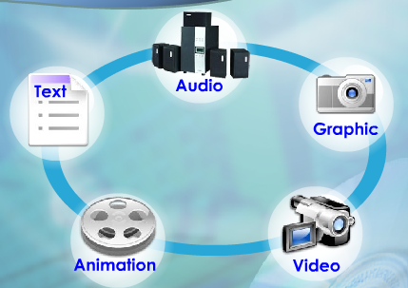
ছবি দুটি কিসের তা বলতে পারো?

Slide 4
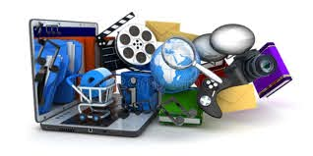
তাহলে আজকের পাঠ হচ্ছে-
মাল্টিমিডিয়া

Slide 5
শিখনফল
এই পাঠ শেষে শিক্ষার্থীরা...
১। মাল্টিমিডিয়া কী তা বলতে পারবে।
২। মাল্টিমিডিয়ার মাধ্যমসমূহ বর্ণনা করতে পারবে।
৩। মাল্টিমিডিয়ার ব্যবহারের ক্ষেত্রসমূহ চিহ্নিত করতে পারবে।

Slide 6
মাল্টিমিডিয়া - দুটি শব্দের সমন্বয়ে গঠিত তা হলোঃ
মাল্টি –যার অর্থ হল অনেক।
মিডিয়া- যার অর্থ হল মাধ্যম।
চিত্র হতে দেখা যায়-
টেক্সট বা বর্ণ
চিত্র বা গ্রাফিক্স
শব্দ বা অডিও
ভিডিও
এনিমেশন

Slide 7
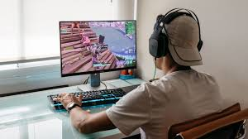
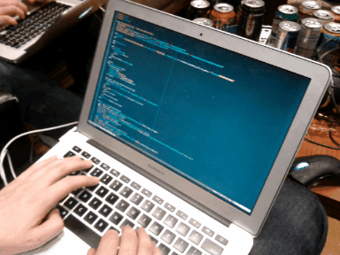
ইন্টারঅ্যাকটিভ মাল্টিমিডিয়া
ইন্টারঅ্যাকটিভ মাল্টিমিডিয়া (Interactive Multimedia)
হলো সেই বহু মাধ্যম যার সাথে ব্যবহারকারী যোগাযোগ করতে পারে। মাল্টিমিডিয়াকে তার বহুমাত্রিকতা ও প্রোগ্রামিং ক্ষমতার জন্য বলছি ইন্টারঅ্যাকটিভ মাল্টিমিডিয়া। যেমন- ভিডিও গেমস, শিক্ষামূলক সফটওয়্যার বা ওয়েব পেজ এসবই হচ্ছে ইন্টারঅ্যাকটিভ মাল্টিমিডিয়া ।

Slide 8
বিস্তারিত জানতে আইকনে ক্লিক করুন।
টেক্সট বা বর্ণ
ভিডিও
চিত্র বা গ্রাফিক্স
মাল্টিমিডিয়া
এনিমেশন
শব্দ বা অডিও
ইন্টার অ্যাকটিভ কম্পিউটিং

Slide 9
বর্ণ বা টেক্সট (Text)
সারা দুনিয়াতেই টেক্সটে যাবতীয় কাজ এখন কম্পিউটারে হয়ে থাকে। একসময় টাইপরাইটার দিয়ে এসব কাজ করা হতো, এখন অফিস-আদালত থেকে পেশাদারি মুদ্রণ পর্যন্ত সর্বত্রই কম্পিউটার ব্যবহার হচ্ছে।

Slide 10
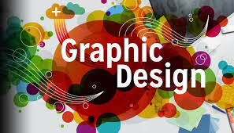
চিত্র বা গ্রাফিক্স (Graphics)
দুনিয়ার সর্বত্রই গ্রাফিক্স তৈরী, সম্পাদনা ইত্যাদি যাবতীয় কাজ কম্পিউটার ব্যবহার করেই হয়। মুদ্রণ প্রকাশনায় গ্রাফিক্স ডিজাইনের ক্ষেত্রে কম্পিউটারের ব্যবহার শুরু হয় নব্বই দশকে। প্রথমে ফটোশপ দিয়ে স্ক্যান করা ছবি সম্পাদনা দিয়ে এর সূচনা হয়। ক্রমশ ডিজাইন এবং গ্রাফিক্সে কম্পিউটার জায়গা করে নিতে থাকে।

Slide 11
ভিডিও (Video)
Click here to see the video
ভিডিও কার্যত এক ধরনের গ্রাফিক্স। একে চলমান গ্রাফিক্স বললে ভালো হয়। বিশ্বজুডে ভিডিও একটি সুপ্রতিষ্ঠিত মিডিয়া। টিভি, হোম ভিডিও, মাল্টিমিডিয়া সফটওয়্যার, ওয়েব, ইত্যাদি সকল ক্ষেত্রেই ভিডিওর ব্যবহার ব্যাপক।

Slide 12
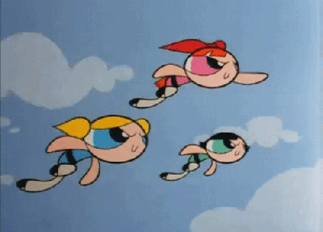
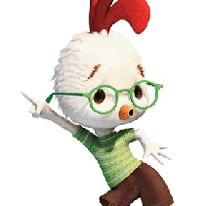
এনিমেশন (Animation)
এনিমেশন এক ধরনের গ্রাফিক্স বা চিত্র, তবে সেটি চলমান স্থির হতে পারে, এটি দ্বিমাত্রিক বা ত্রিমাত্রিক হতে পারে, আমাদের দেশে এনিমেশনের ব্যবহার ও ক্রমশ ব্যাপক হচ্ছে।

Slide 13
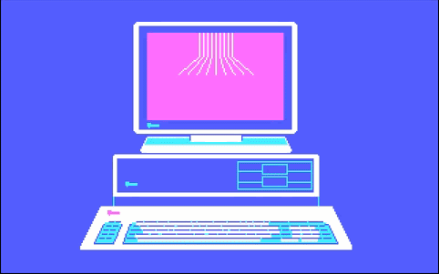
ইন্টারঅ্যাকটিভ কম্পিউটিং (Interactive computing)
কম্পিউটার বিজ্ঞান, ইন্টারেক্টিভ কম্পিউটিং বলতে সফটওয়্যারকে বোঝায় যা ব্যবহারকারীর কাছ থেকে চালিত হওয়ার সাথে সাথে ইনপুট গ্রহণ করে। ইন্টারেক্টিভ কম্পিউটিং কম্পিউটার এবং অপারেটর এবং তাদের সক্ষম হওয়া প্রযুক্তিগুলির মধ্যে রিয়েল-টাইম ইন্টারঅ্যাকশন (কথোপকথন) উপর দৃষ্টি নিবদ্ধ করে |

Slide 14
শব্দ বা অডিও (Audio)
শব্দ বা অডিও রেকর্ড, সম্পাদনা ইত্যাদি ক্ষেত্রে সারা দুনিয়া এখন কম্পিউটারের উপর নির্ভর করে। সাউন্ড ইঞ্জিনিয়ারিং এ এনালগ পদ্ধতি এখন কার্যত সম্পূর্ণ অচল হয়ে পড়েছে। কম্পিউটার দিয়ে উন্নতমানের সাউন্ড রেকডিং করতে পারে।

Slide 15
জোড়ায় কাজঃ
মাল্টিমিডিয়া ব্যবহারের ক্ষেত্র সমূহ উল্লেখ করে যেকোন একটির বর্ণনা লিখঃ

Slide 16
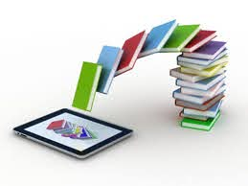
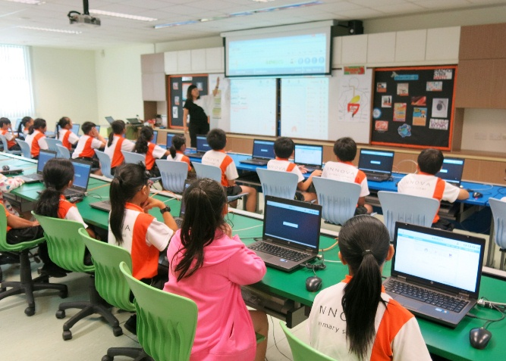
শিক্ষার উপকরণ হিসাবে মাল্টিমিডিয়ার ব্যবহার
ডিজিটাল কনটেন্ট
আইসিটি ব্যবহারিক ক্লাস
শিক্ষার উপকরণ হিসেবে বর্তমানে মাল্টিমিডিয়ার ব্যবহার ব্যাপক। শ্রেণিকক্ষগুলো মাল্টিমিডিয়ার ব্যবহারের ফলে শিক্ষার্থীরা সহজে বিষয়বস্তু বুঝতে পারছে। শিক্ষক শিক্ষণীয় বিষয়টি মাল্টিমিডিয়ার মাধ্যমে সহজে উপস্থাপন করতে পারেন।

Slide 17
মাল্টিমিডিয়া সফটওয়্যার
বাংলাদেশে মাল্টিমিডিয়া সফটওয়্যার প্রস্তুত শুরু হয়েছে। বাংলাদেশ-71, অবসর, বিশ্বকোষ, নামাজ শিক্ষা, বিজয় শিশু শিক্ষা-এমন কয়েকটি সিডিতে মাল্টিমিডিয়া প্রযুক্তি প্রয়োগ করা হয়েছে।

Slide 18
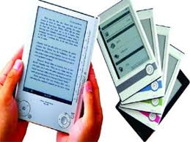
ডিজিটাল প্রকাশনা
আমাদের দেশে ডিজিটাল প্রকাশনা শুরু হয়েছে। তবে একুশ শতক অবশ্যই ডিজিটাল প্রকাশনার শতক হবে বাংলাদেশও।

Slide 19
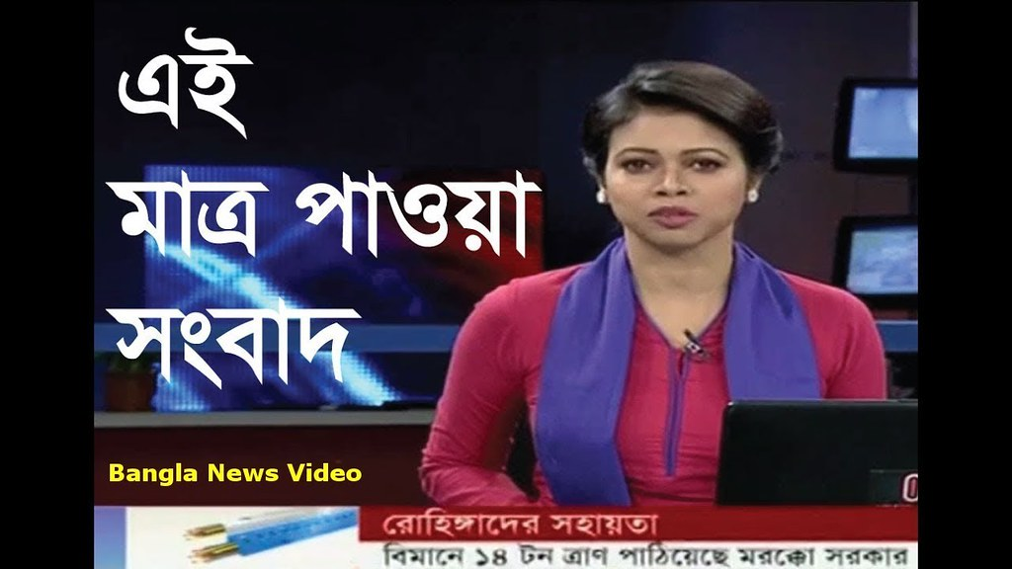
বিনোদন ক্ষেত্রে মাল্টিমিডিয়া ব্যবহার
সিনেমা
নাটক
সংবাদ পাঠিকা
বিনোদনের অধিকাংশ এলাকায় মাল্টিমিডিয়া জুড়ে রয়েছে। সিনেমা বা নাটকের ক্ষেত্রে মাল্টিমিডিয়ার সাহায্যে স্পেশাল ইফেক্ট ব্যবহার করে আরও প্রাণবন্ত করা হয়েছে।

Slide 20
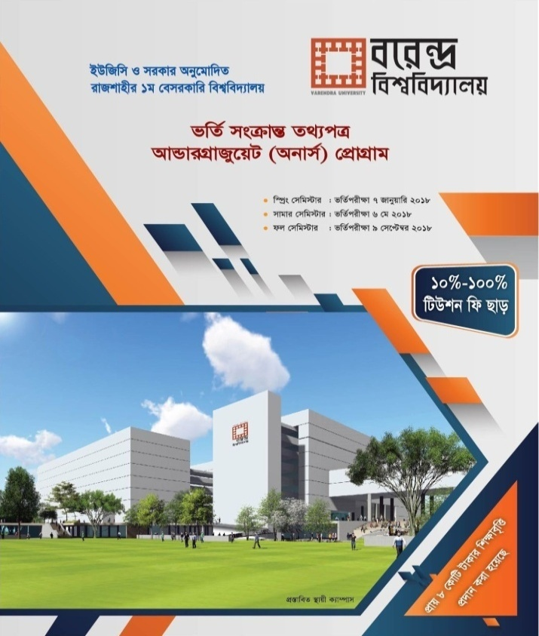
বিজ্ঞাপনে মাল্টিমিডিয়া ব্যবহার
টেলিভিশনে বিজ্ঞাপন
ভর্তির বিজ্ঞপ্তি
বিজ্ঞাপনে মাল্টিমিডিয়া ব্যবহারের ফলে অত্যন্ত আকর্ষণীয়ভাবে তা উপস্থাপন করা সম্ভব হচ্ছে। সম্ভব –অসম্ভব অনেক কিছুই দেখানো যাচ্ছে।

Slide 21
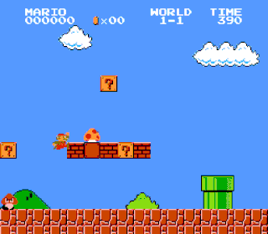
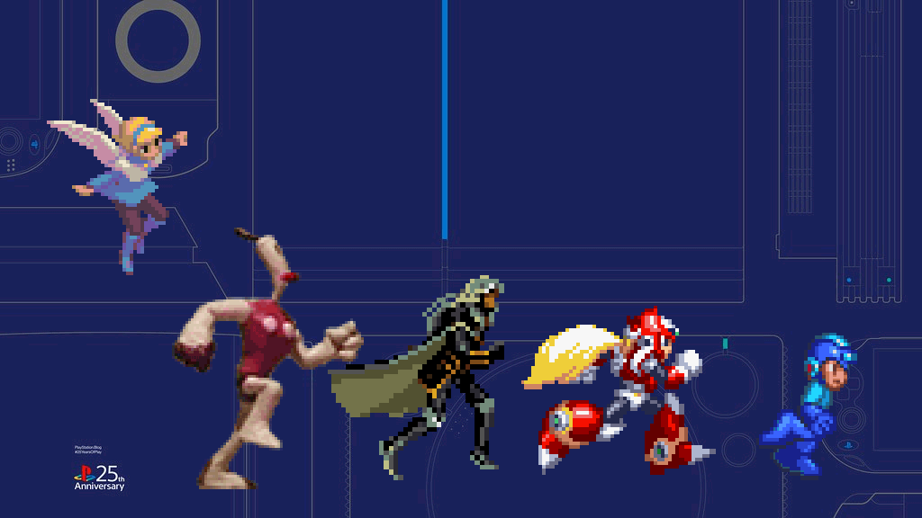
গেমস এ মাল্টিমিডিয়া ব্যবহার
কম্পিউটার গেমস বা ভিডিও গেমগুলোতে মাল্টিমিডিয়ার ব্যবহার ব্যাপক। গেমগুলোতে মাল্টিমিডিয়া ব্যবহারের ফলে প্রকৃত অর্থে বাস্তবতা ছোঁয়া পেতে শুরু করেছে।

Slide 22
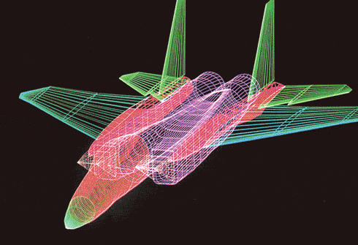
এনিমেশন এ মাল্টিমিডিয়া ব্যবহার
এনিমেশনও এক ধরনের গ্রাফিক্স বা চিত্র। তবে সেটি চলমান ও স্থির হতে পারে। এটি দ্বিমাত্রিক ও ত্রিমাত্রিক হতে পারে। আমাদের দেশে এনিমেশনের ব্যবহারও ক্রমশ বাড়ছে। বিশেষত বিজ্ঞাপন চিত্রে এনিমেশন একটি প্রিয় বিষয়। এনিমেশনের সাথে অডিও, ভিডিও, টেক্সট, গ্রাফিক্স ইত্যাদির সম্পর্ক রয়েছে।

Slide 23
মূল্যায়ন
১। মাল্টিমিডিয়ার আভিধানিক অর্থ কী?
(ক) মাধ্যম (খ) বিনিময় গ) বহুমাধ্যম (ঘ) মিডিয়া
২। মাল্টিমিডিয়া হলো-
(i) বর্ণ (ii) চিত্র (iii) শব্দ
নিচের কোনটি সঠিক?
(ক) i (খ) i, ii (গ) ii, iii (ঘ)i, ii, ii
3। মাল্টিমিডিয়া কোন কোন ক্ষেত্রে ব্যবহৃত হয়?
(ক) সিনেমাতে (খ) নাটকে (গ) গেমস তৈরিতে (ঘ) সকল গুলোতে

Slide 24
বাড়ীর কাজ
মাল্টিমিডিয়া ব্যবহারের প্রয়োজনীয়তা আছে কী? তোমার উত্তরের স্বপক্ষে যুক্তি দাও।

